Slide 1
Архітектурні шаблони

Slide 2
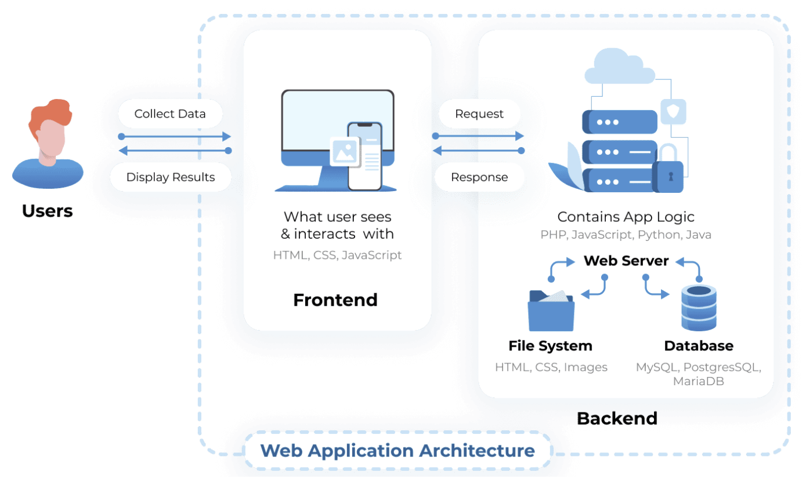

Slide 3
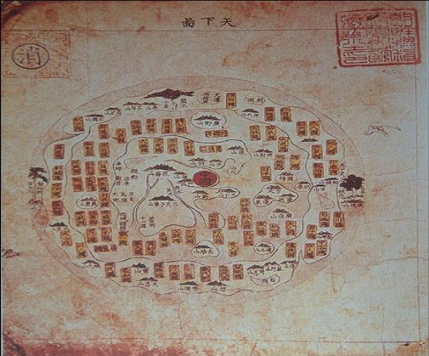

Slide 4
Приклад додатку
ERP application for the university.
Use-cases:
Manage schedule
Manage subjects
Track students grades and absences
Manage science works
Blog with news

Slide 5
12 Attributes of Software Architecture
Модульність (Modularity): Поділ системи на окремі компоненти або модулі, що дозволяє легше управляти і розробляти систему.
Масштабованість (Scalability): Здатність системи ефективно працювати з збільшенням навантаження, як горизонтальним, так і вертикальним.
Продуктивність (Performance): Оцінка ефективності системи, включаючи час відгуку та пропускну здатність.
Надійність (Reliability): Здатність системи продовжувати працювати правильно навіть у випадку відмов частини системи.
Безпека (Security): Захист від зовнішніх та внутрішніх загроз, включаючи контроль доступу, шифрування, автентифікацію.
Змінюваність (Maintainability): Наскільки легко можна змінювати, оновлювати та підтримувати систему в робочому стані.
Переносимість (Portability): Здатність системи працювати на різних платформах або операційних системах.
Сумісність (Interoperability): Здатність системи взаємодіяти з іншими системами або компонентами.
Зручність використання (Usability): вказує наскільки легко користувач може досягти своїх цілей під час використання програми.
Відмовостійкість (Fault Tolerance): Здатність системи продовжувати роботу навіть після відмови одного або більше компонентів.
Гнучкість (Flexibility): Можливість системи адаптуватися до змін у вимогах або технологіях.
Відтворюваність (Testability): Наскільки легко можна тестувати окремі компоненти системи або систему в цілому для виявлення помилок і недоліків.

Slide 6
Domain-Driven Design
Domain-Driven Design (DDD) — це підхід до створення продуктів, які відповідають потребам бізнесу та його клієнтів
Кожна програма пов'язана з певною діяльністю або інтересами її користувача. Предметна область, до якої користувач застосовує програму, є «доменом» програмного забезпечення.
Обсяг і складність інформації можуть бути величезними. Для того щоб боротись з цим перевантаженням команда розробників використовує моделювання. Модель - це вибірково спрощена та свідомо структурована форма знання.
Notes:
Domain-Driven Design Tackling Complexity in the Heart of Software

Slide 7
Strategic Design. Ubiquitous language
На цьому етапі відбувається визначення піддоменів що використовуються у предметній області додатку (додатку).
Якщо домен це предметна область в якій працює додаток то піддомени (subdomains) це елементи цього додатку
Якщо цей підхід орієнтований на потреби бізнеса, то логічно буде говорити на мові цього бізнесу. Саме для цього всі учасники в процесі роботи використовують єдину мову домену або Ubiquitous language.

Slide 8
Domain-Driven Design. Bounded Context
Контекст — це спосіб розділення сутностей бізнес логіки на повністю незалежні і автономні одиниці.

Slide 9
Tactical Design
На цьому етапі визначаються елементи піддоменів додатку.
Entities - Мають ідентифікатор (id), розрізняються за ідентифікатором, mutable, можуть мати зв’язки між собою (студент, вчитель, предмет)
Value Object - прості об’єкти, набір атрибутів визначає унікальність цього об’єкту в системі, immutable (адреса)
Aggregate - група декількох Entities, transactional boundary, інкапсулює певний стан, логіку валідації цього стану і поведінку (розклад).

Slide 10
Repository and Services
Service - сервіс це той елемент який виконує операції у конкретній предметній області, тобто містить бізнес логіку. Сервіс не має стану, для збереження та доступу до даних використовує Repository
Repository - служить для ізоляції бізнес логіки від інфраструктури збереження даних

Slide 11
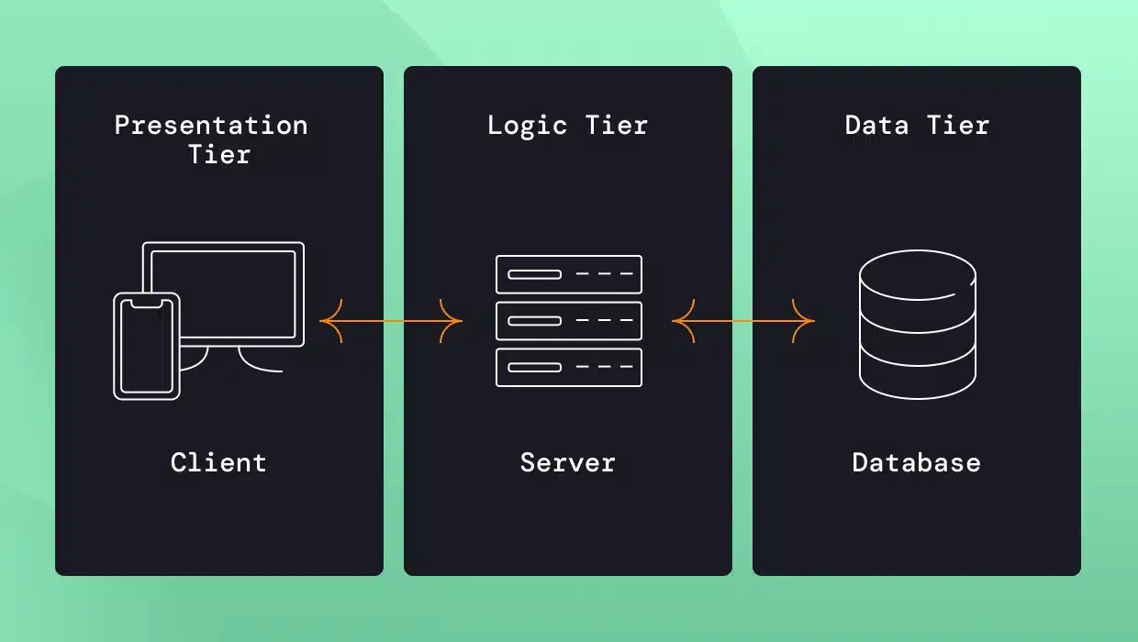
Тришарова архітектура
3-рівнева (3-tier / 3 layers architecture)
Рівень представлення (Presentation Layer) - інтерфейс користувача програмного забезпечення. Містить логіку, пов’язану лише з тим, як представлені дані

Slide 12
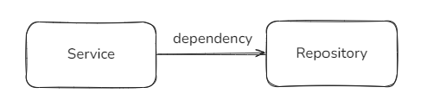
Dependency injection
Якщо serviceA використовує repositoryB для доступу до даних, то repositoryB - це dependency (залежність) для serviceA
Ін’єкція залежностей (Dependency Injection, DI) — це принцип проектування, при якому об'єкт (залежність) надається іншим об'єктам (наприклад, класам або компонентам), а не створюється ними самостійно

Slide 13
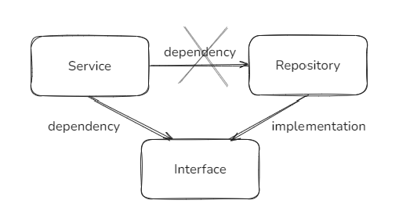
Dependency Inversion Principle
Принцип інверсії залежностей (Dependency inversion principle): Залежності всередині системи будуються на основі абстракцій, що не повинні залежати від деталей; навпаки, деталі мають залежати від абстракцій. Модулі вищих рівнів не мають залежати від модулів нижчих рівнів.

Slide 14
Dependency Injection Container
Роль контейнера (інжектора) полягає в побудові та з’єднанні складних графів об’єктів.
ASP.NET Core використовує вбудовану систему впровадження залежностей, яка дозволяє автоматично передавати необхідні об'єкти у класи та контролери без необхідності їх явно створювати.

Slide 15
Options pattern in ASP.NET Core

Slide 16
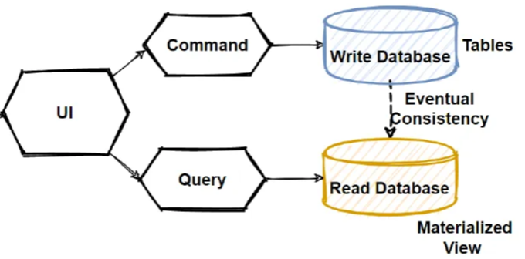
CQRS (Command Query Responsibility Segregation)
CQRS - це архітектурний патерн, який розділяє операції читання (Query) і запису (Command) для роботи з даними. Основна ідея CQRS полягає в тому, що різні моделі використовуються для команд (записи даних) і запитів (отримання даних), що дозволяє оптимізувати систему для кожного типу операцій. Це особливо корисно в складних системах, де вимоги до читання та запису суттєво відрізняються.

Slide 17
Переваги CQRS
Різні вимоги до продуктивності: Операції запису та читання часто мають різні вимоги до продуктивності та масштабованості. CQRS дозволяє оптимізувати кожну з них окремо.
Складність бізнес-логіки: У складних доменах бізнес-логіка для запису (команд) може бути значно складнішою за операції читання. Розділення дозволяє сфокусуватися на окремих аспектах системи.
Покращена масштабованість: Системи з великою кількістю операцій читання та відносно меншою кількістю операцій запису можуть масштабувати компоненти незалежно.
Різні моделі даних для читання та запису: Читання та запис даних часто мають різні вимоги до структури даних. CQRS дозволяє використовувати спеціалізовані моделі для обох операцій, що полегшує проєктування і покращує продуктивність.
Спрощення підтримки та еволюції: Розділення відповідальностей дозволяє легше змінювати та розширювати систему, особливо коли змінюються вимоги до читання або запису.
Сприяння побудові подієвих систем: CQRS природно інтегрується з патерном Event Sourcing, що полегшує відстеження змін і побудову подієвих архітектур.

Slide 18
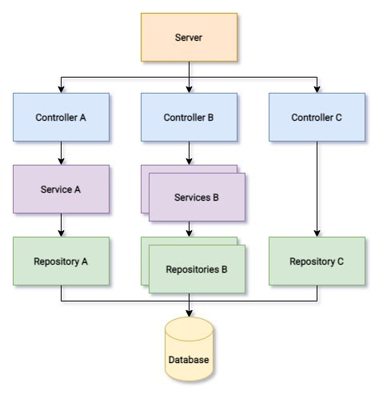
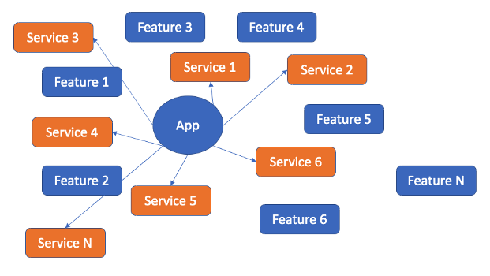
State Manager
Backend
Frontend

Slide 19
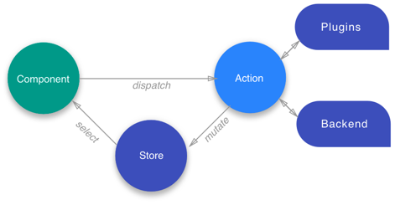
State Management
Frontend
Store: Global state container, action dispatcher and selector
Actions: Class describing the action to take and its associated metadata
State: Class definition of the state
Selects: State slice selectors

Slide 20
Переваги State Management
Слідує патерну Command and Query Responsibility Segregation (CQRS)
Стан усього додатку знаходиться в одному місці
Спрощує реалізацію кешування.
Покращує якість та читабельність коду.
Відомий іншим розробникам

